Slide 1
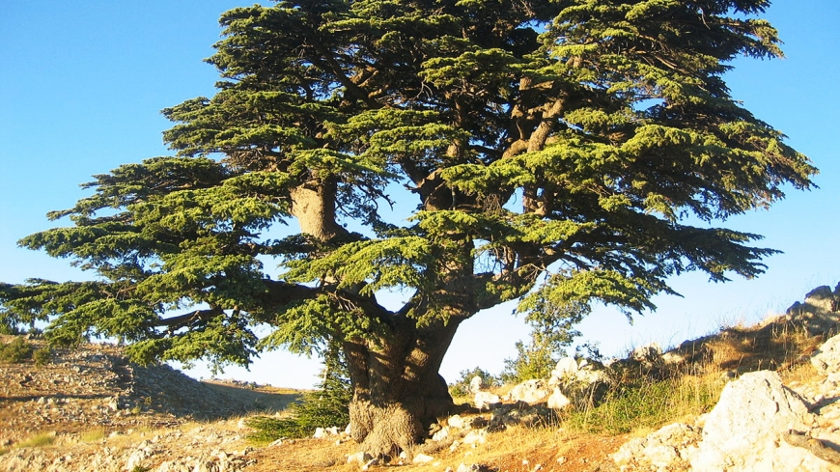
IL CEDRO
«Il giusto fiorirà come palma e crescerà come cedro» (Sal 92)
«Pianterò cedri nel deserto» (cfr. Is 14,19)

Slide 2
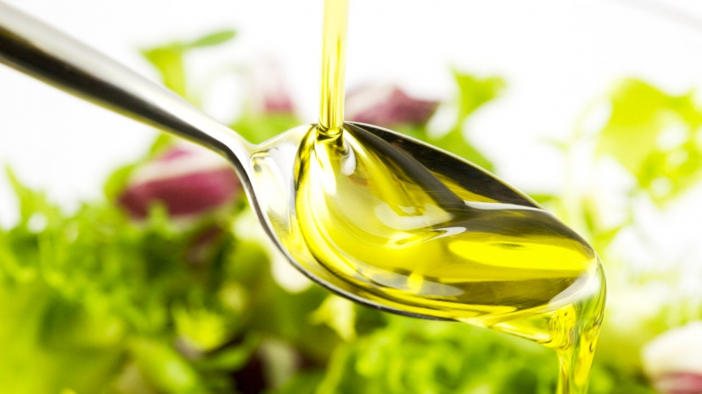
L’OLIO
Benedizione e prosperità… dona gioia, forza, guarisce le ferite. Richiama la sapienza, l’amore, la fraternità. È anche simbolo dello spirito di Dio che conferisce una missione specifica

